Slide 1
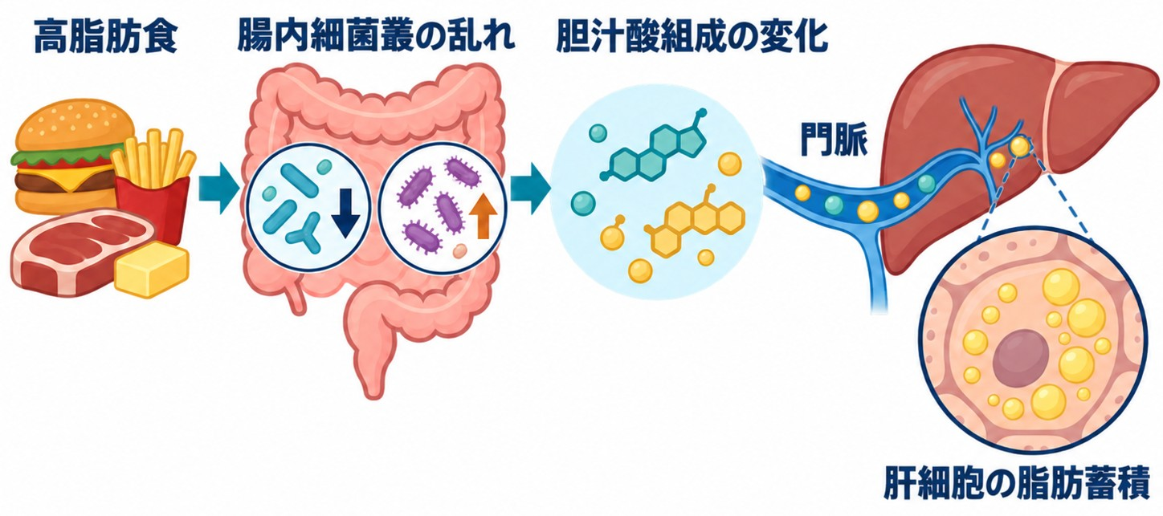
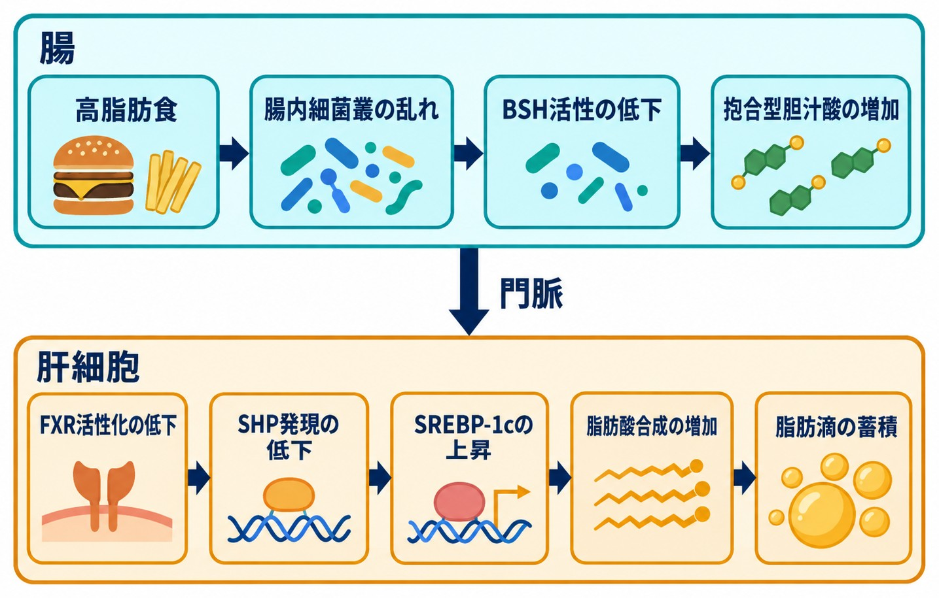
高脂肪食による腸内細菌叢の乱れは胆汁酸–FXR軸を介して脂肪肝を促す
校章
校章
○山田 XX¹、佐藤 XX¹、鈴木 XX²*
¹ ○○大学大学院 農学研究科 ² ○○大学医学部附属病院 消化器内科 * 責任著者：name@university.ac.jp
研究背景
実験デザイン
結果3：胆汁酸組成の変化
考察
実験の流れの図を挿入（挿入 → 画像）
糞便移植で胆汁酸の変化と脂肪蓄積が再現され、細菌叢の変化は上流の原因と考えられる。
FXRアゴニストの効果は部分的で、TGR5など他の経路の関与も示唆される。
図1 高脂肪食が「腸–肝軸」を介して肝臓の脂肪蓄積を促す仮説（模式図）
脂肪性肝疾患は高脂肪食と深く関わる。腸内細菌叢は胆汁酸を介して肝臓の代謝に影響するが、因果の流れは不明である。
図2 実験デザインと群構成（フロー図はSciDraw AIでも作成できます）
図5 血清中の抱合型胆汁酸の割合（例示データ、平均 ± 標準偏差）
結論
結果1：肝臓の脂肪が増え続ける
抱合型胆汁酸の割合は21%から38%に上昇した。
1．高脂肪食は細菌叢を乱し、胆汁酸組成を変える。
2．抱合型胆汁酸の増加は肝臓のFXRシグナルを弱める。
3．FXRシグナルの回復で脂肪蓄積は一部改善する。
目的
主な結果のまとめ
検証：細菌叢の乱れは胆汁酸–FXR経路を介して肝臓の脂肪蓄積を促すか？
指標 | 対照 | 高脂肪 | 介入
TG | 18.2 | 33.1 | 22.5
抱合型胆汁酸 | 21% | 38% | 35%
FXR | 1.00 | 0.46 | 0.88
SREBP-1c | 1.00 | 2.10 | 1.24
図3 肝臓トリグリセリド（例示データ、平均 ± 標準偏差、n = 10）
表1 12週時点の主な指標（例示データ、平均、n = 10）。TGは肝臓トリグリセリド（mg/g）、FXR・SREBP-1cはmRNA相対発現量。介入＝高脂肪食＋FXRアゴニスト群。
12週で高脂肪食群は対照群の約1.8倍（P < 0.001）。
参考文献
方法
[1] 著者A，著者B：論文題目，誌名，Vol.X，pp.XX–XX，20XX．
[2] 著者A，著者B：論文題目，誌名，Vol.X，pp.XX–XX，20XX．
[3] 著者A，著者B：論文題目，誌名，Vol.X，pp.XX–XX，20XX．
動物モデル C57BL/6Jマウスを対照・高脂肪食・高脂肪食＋FXRアゴニストの3群に分けた（各群n = 10、12週間）。
測定項目 16S rRNA遺伝子解析、胆汁酸のターゲット解析、肝臓TG、Oil Red O染色、FXR・SHP・SREBP-1cの発現。
検証実験 FXRアゴニスト投与と糞便移植。
結果2：細菌叢組成の変化
結果4：作用機序
謝辞・連絡先
図6 細菌叢–胆汁酸–FXR軸による肝臓脂質代謝の制御モデル（模式図）
QRコードを挿入：論文・研究室ページ
図4 門レベルの細菌叢組成（例示データ）
FXRアゴニストでSHPが回復しSREBP-1cが低下、肝臓TGは約32%減少。
本研究はJSPS科研費（JPXXXXXXXX）の助成を受けた。連絡先：name@university.ac.jp
Firmicutes門が増加し、Bacteroidetes門が減少した。
SciDraw AI 研究ポスターテンプレート · sci-draw.com ｜ 記入例版：研究内容とデータはすべて架空で、レイアウトを示すためのものです
Notes:
SciDraw AI 研究ポスターテンプレート · 4段組 · A0 縦（841 × 1189 mm） · 配色：ネイビー
記入例版：研究内容とデータはすべて架空です。2ページ目は使い方で、印刷は1ページ目のみ行います。

Slide 2
使い方（このページは印刷しません）
サイズ
A0 縦（841 × 1189 mm）。ほかのサイズが必要な場合は該当するファイルをダウンロードしてください。ページを拡大・縮小すると文字の比率が崩れます。
文字サイズ
タイトル約88 pt、見出し約40 pt、本文約32 pt、図の説明約24 pt。1–2 m離れても本文が読めます。
配色の変更
色はすべてテーマの配色に結び付けてあります。デザイン → バリエーション → 配色 で一括変更できます。ほかのプリセット配色のファイルもダウンロードできます。
内容の差し替え
研究内容とデータは架空の例です。グラフと表はPowerPointのネイティブオブジェクトで、グラフは右クリック →「データの編集」で数値を変更できます。
図の挿入
記入例の図は右クリック →「図の変更」で差し替えます。点線の枠は枠を削除してから、フロー図やQRコードを挿入します。
印刷
ファイル → エクスポート → PDFで書き出し、印刷は1ページ目のみ指定します。印刷業者には仕上がりサイズを伝えてください。
記入例の図のプロンプト（リンクを開くとSciDraw AIに入力済みで表示されます）
研究背景の模式図 SciDraw AIで開く →
「腸–肝軸」の研究背景を示す模式図を描いてください。フラットなベクタースタイル、白背景、濃紺と青緑を基調に、琥珀色を少しだけアクセントに使います。左から右へ4つの段階を矢印でつなぎます：①「高脂肪食」；②「腸内細菌叢の乱れ」（有用菌の減少と日和見菌の増加を小さなアイコンで表す）；③「胆汁酸組成の変化」；④「門脈」を通って肝臓へ運ばれ、「肝細胞の脂肪蓄積」が起こる。左側に腸と腸内細菌、右側に肝臓と拡大した肝細胞（内部に脂肪滴）を描きます。ラベルはこの5つの日本語だけにし、各ラベルは一度だけ、短く大きくはっきりと。図中にタイトルは入れないでください。
機序モデル図 SciDraw AIで開く →
機序モデル図を描いてください。フラットなベクタースタイル、白背景、濃紺・青緑・琥珀色の配色。画面は上下2段です。上段「腸」：「高脂肪食」→「腸内細菌叢の乱れ」→「BSH活性の低下」→「抱合型胆汁酸の増加」。下段「肝細胞」：「FXR活性化の低下」→「SHP発現の低下」→「SREBP-1cの上昇」→「脂肪酸合成の増加」→「脂肪滴の蓄積」。上段と下段は下向きの矢印1本でつなぎ、「門脈」と表示します。矢印はすべて濃紺で「促進・誘導」を表し、抑制記号や凡例は描かないでください。ラベルは日本語で各1回だけ、図中にタイトルは入れないでください。

